Slide 1

BDIA Dev-ton

Slide 2
Table of contents
1
주제 개요와 소개
2
기대 효과
3
차별화된 아이디어
4
결과물 소개

Slide 3

Part 1
주제 개요와 소개

Slide 4

QUESTION.
왜 필요할까?

Slide 5
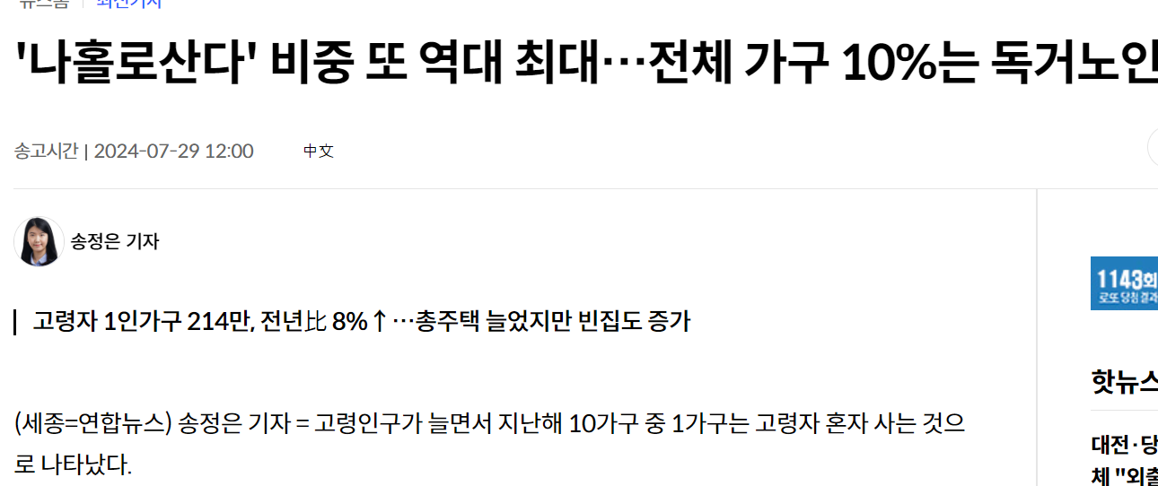
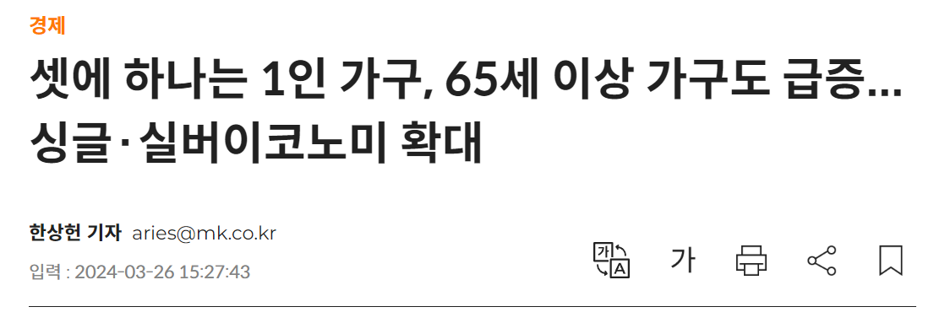
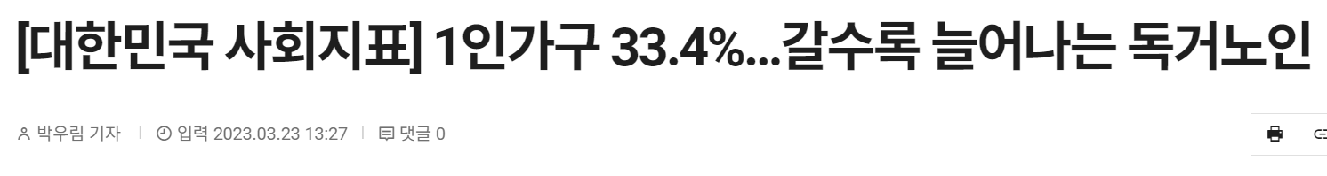
Part 1
주제 개요와 소개
고령화로 인해 늘어나는
독거노인뿐만 아니라 맞벌이 가정,
1인 자취 가정 등 1인 가구가
늘어가고 있음
노약자, 어린이, 신체가 불편한 사람 등 재난에 취약한 사람들이 증가함에
따라 사고 예방 시스템의
필요성 또한 증가

Slide 6
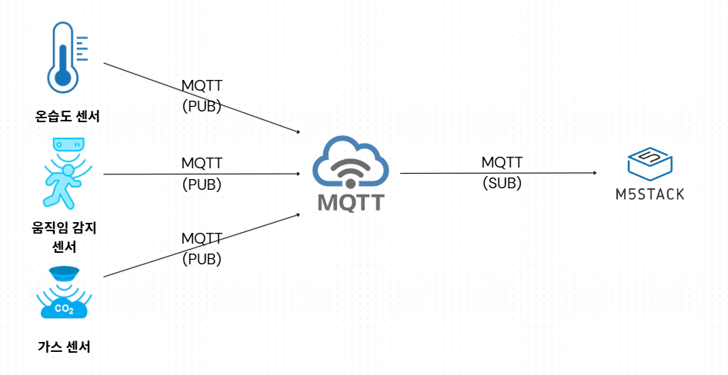
Part 1
주제 개요와 소개
동작원리사진
센서
시스템의 전체적인 구성
MQTT 서버
M5 core (세이프워치)
데이터 분석
경고 동작

Slide 7
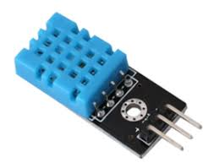
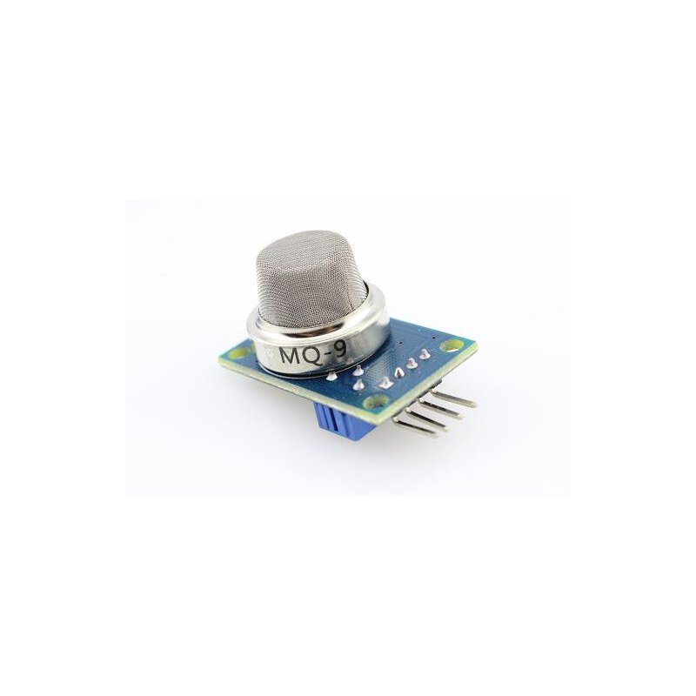
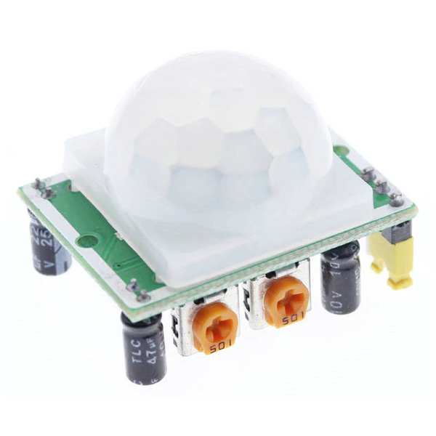
Part 1
주제 개요와 소개
온습도 센서 : DHT11 0 ~ 50℃의 감지 범위를 가지고 있으며 45 ~ 48℃ 위험 온도로 설정
DHT11
가스 센서 : MQ-9 공기 중 가스 성분비를 분석해
메탄, 일산화탄소, LPG 가스의 농도 데이터를
수집함
MQ-9
모션 센서 : HC-SR501
7M 이내의 물체를 적외선으로 감지해
움직임을 감지하고 신호를 보냄
HC-SR501

Slide 8
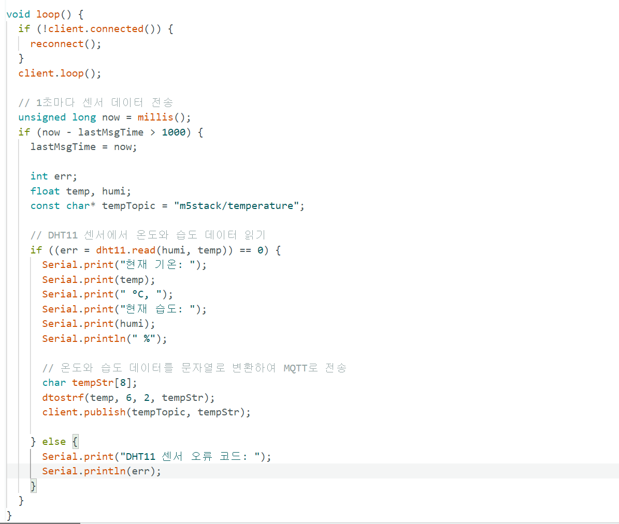
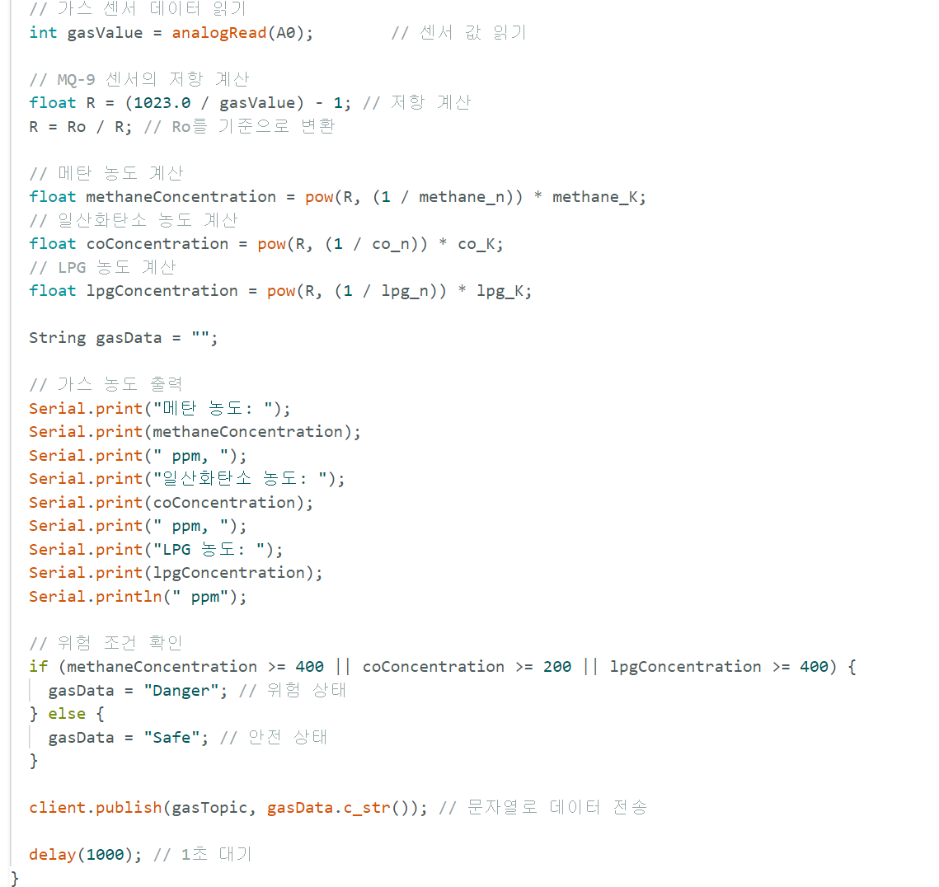
Part 1
주제 개요와 소개
온습도 코드
가스 코드

Slide 9
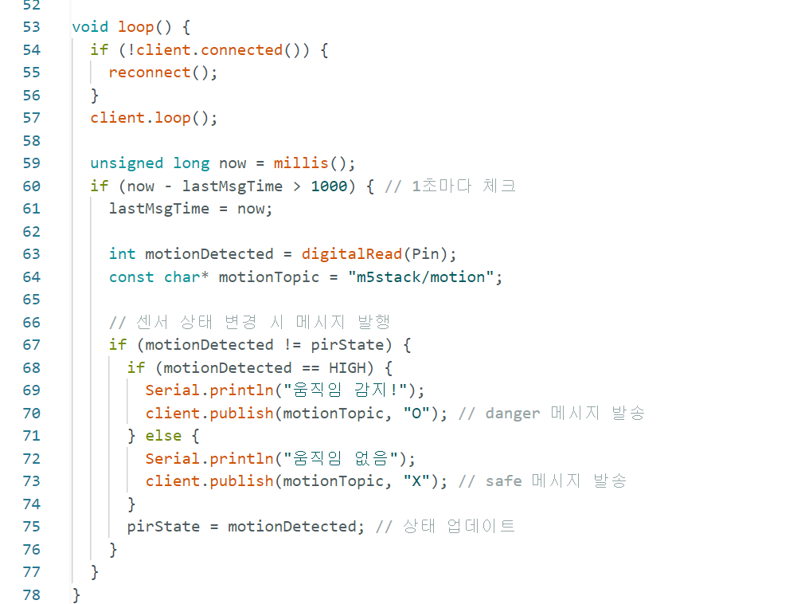
Part 1
주제 개요와 소개
각 센서는 아두이노 개발 툴을 사용하여 개발
많은 IoT 프로젝트에 사용되고 있음
(다양한 라이브러리 제공)
학교에서 공부한 툴이라 친숙함
호환성이 뛰어난 개발 툴

Slide 10
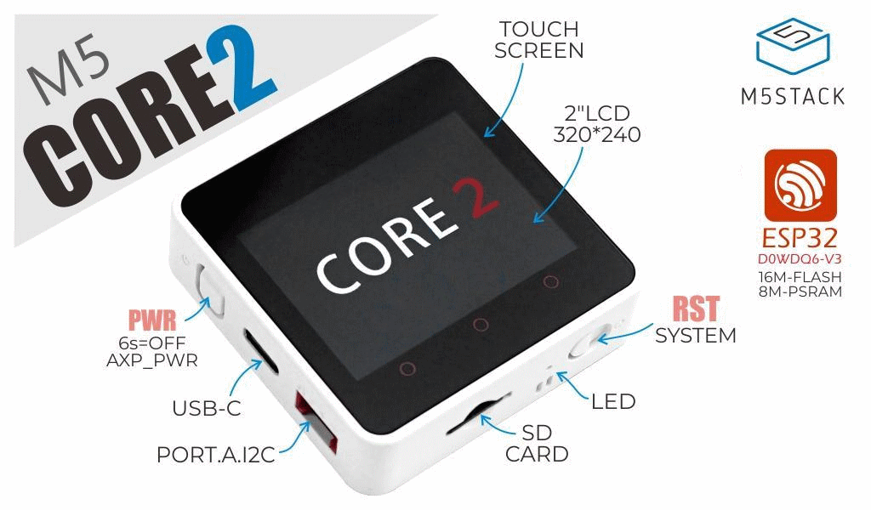
Part 1
주제 개요와 소개
M5사진
M5STACK 사의 아두이노 호환 개발 보드
ESP32칩 기반의 WiFi와 블루투스 기능 제공
1. 내장된 LCD 모니터로 정보를
시각적으로 표시 가능함
2. USB-C 포트로 전원을 공급,
배터리팩 사용해 무선으로 작동 가능
3. 소형 및 경량 디자인으로 휴대에 용이 (팔찌 형식 채택 이유)
4. 다양한 모듈로 기능 확장에 용이
(진동, 스피커, 터치 스크린, 마이크 등)

Slide 11
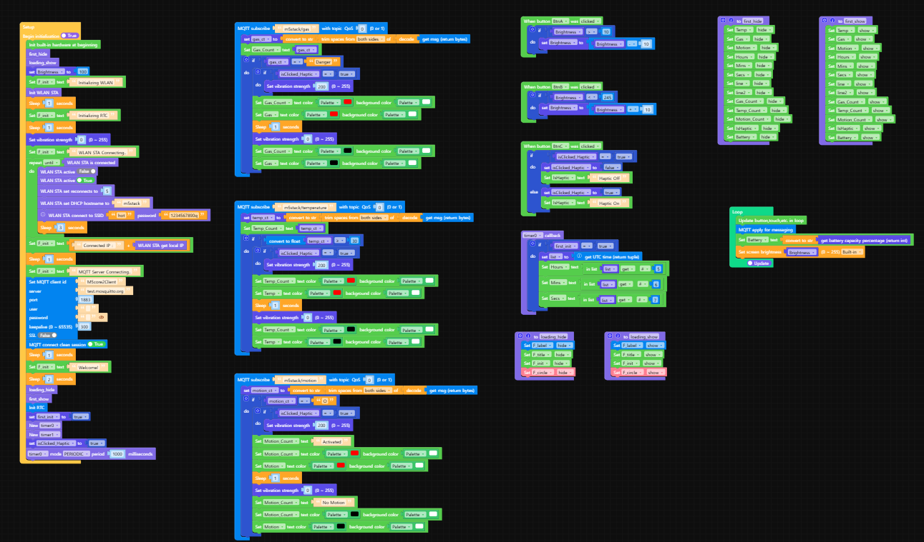
Part 1
주제 개요와 소개
M5코드
M5 core는 공식 사이트에도 기재된 UIFlow 프로그래밍 플랫폼 이용해 개발
1. 블록코딩을 제공하므로 처음 접해본 플랫폼이지만 기술 구현에 어려움 X
2. 마이크로파이썬 기반의 플랫폼 (더 가볍고 간단한 문법으로 경량 IoT 기기에 적합)
3. UI 개발에 용이한 기능들 다수 보유

Slide 12
Part 2
기대 효과

Slide 13
Part 2
기대 효과
1. 워치 형태
휴대성 ↑
편의성
2. 다양한 실내 공간에서 동작 가능
취약 계층 보호
1. 다양한 센서로
눈에 보이지 않는
위험에 대비
1. 시각, 청각 장애 가구도 진동으로 즉각 경고 전달
2. 빠른 경고 전달로 신속한 대피 촉진
2. 취약 계층 가구와 그 가족에게도
위험 경고 전달
사고 예방
+ 비상 대피 훈련 등의 교육에도 이용 가능

Slide 14
Part 3
차별화된 아이디어

Slide 15
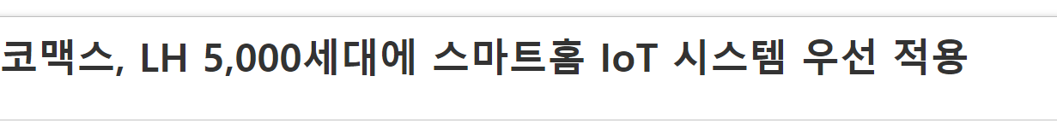
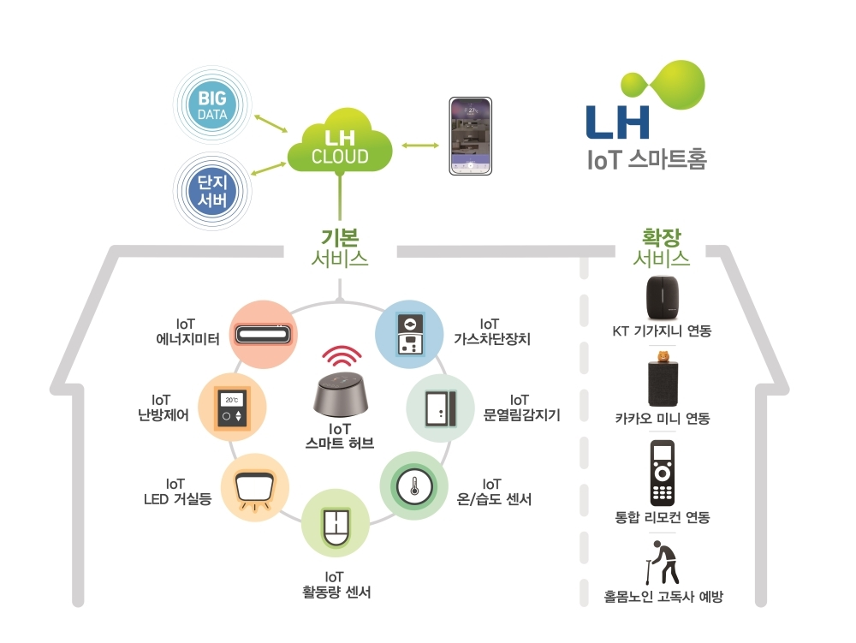
Part 3
차별화된 아이디어
기존 제품
코맥스 스마트홈 IoT 시스템
가스 센서 활용 가스 차단 기능 문 열림 감지 센서 온습도 센서 에너지 사용량 센서 (전기)
각종 난방, 조명 제어 장치

Slide 16
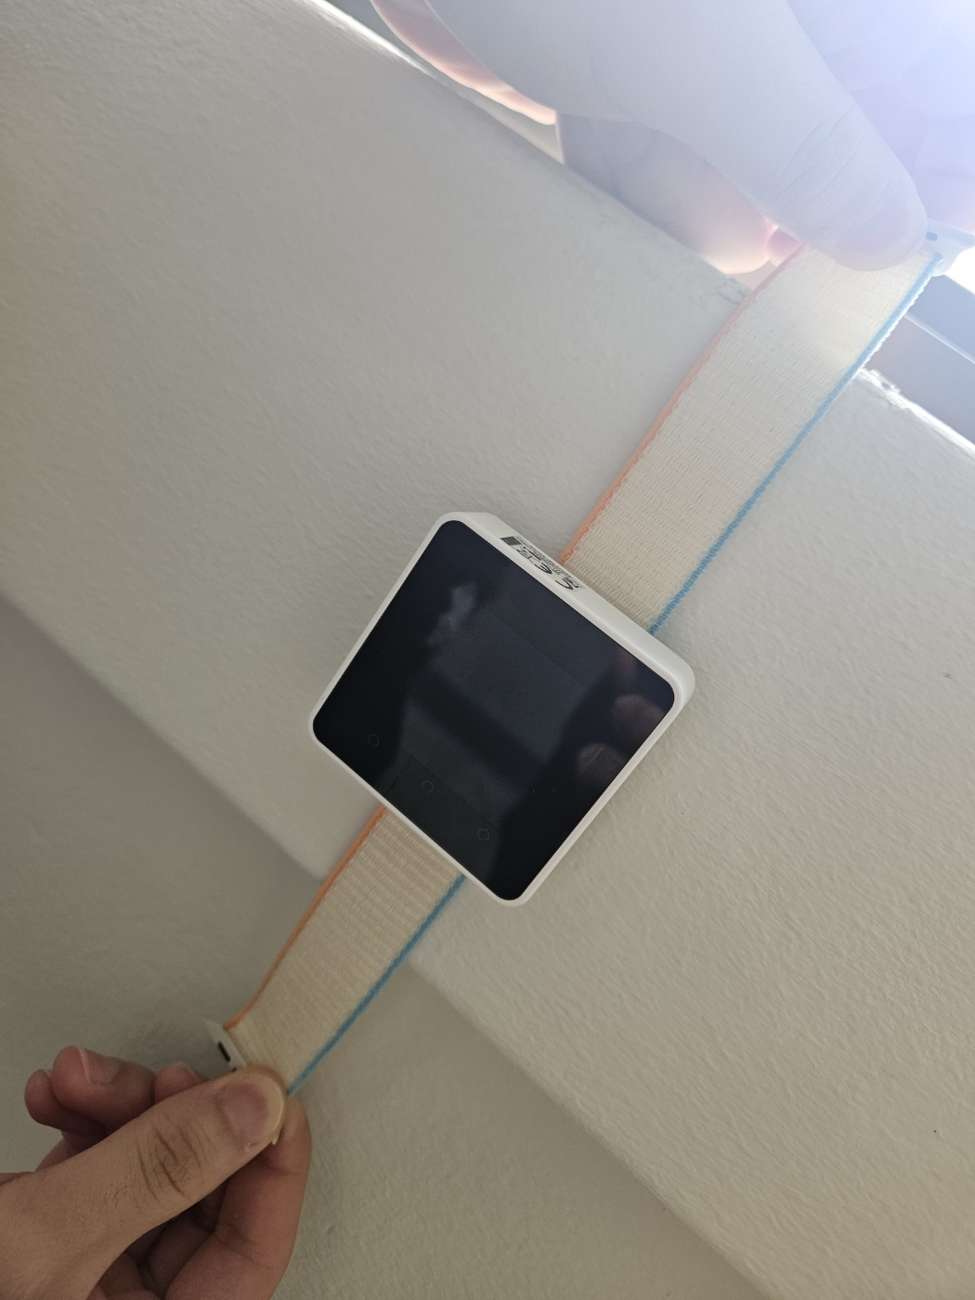
Part 3
차별화된 아이디어
우리 작품
세이프워치
우리 작품 설명 장점 단점 특징 등

Slide 17
Part 3
차별화된 아이디어
강점
약점
S
W
O
T
기회
위협

Slide 18
Part 4
결과물 소개

Slide 19
Part 4
결과물 소개
시연 영상

Slide 20

Part 4
결과물 소개
Q&A
시연 영상

Slide 21
Thank You !

